Slide 1

AGROLANGA
Cooperativa escolar
CRA LA RIBERA

Slide 2



COOPERATIVAS ESCOLARES
Las Cooperativas Escolares son sociedades de alumnos administradas por ellos mismos, con el seguimiento de los docentes y con vistas a actividades comunes, inspiradas por un ideal de progreso humano basado en la educación moral, cívica e intelectual de los pequeños y jóvenes cooperadores, por medio de la gestión de un emprendimiento y el trabajo de sus miembros.
(Unesco)

Slide 3

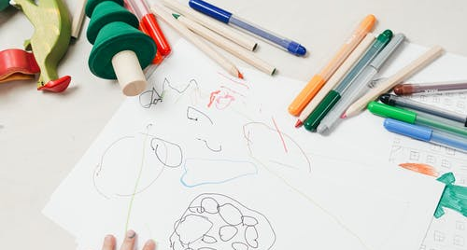
Objetivo
El objeto principal de las Cooperativas Escolares es formar a alumnos y alumnas para que sean personas comprometidas en los valores de cooperación a la vez que desarrollan su espíritu emprendedor.

Slide 4
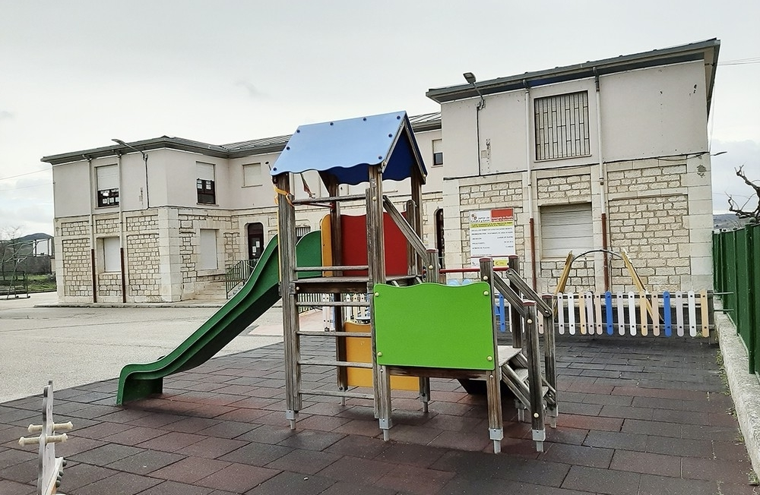
AGROLANGA
Se ha creado una cooperativa en el centro (AGROLANGA) con un enfoque agrícola. El objetivo principal es aprender a desempeñar funciones/ roles dentro de un grupo de trabajo para conseguir un resultado final, en este caso, es el de la venta en Soria de productos creados y/o producidos por los alumnos a lo largo del curso escolar.

Slide 5


ALUMNADO
Han sido los alumnos de 5º y 6º los que han llevado el peso organizativo y de creación.

Slide 6
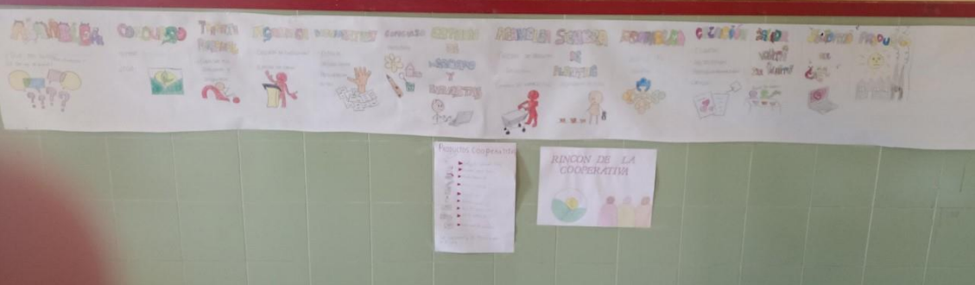
El cronograma seguido durante el curso ha sido el siguiente:

Slide 7

La mejor manera de empezar es dejar de hablar y empezar a actuar.
Walt Disney

Slide 8

El jueves 19 de mayo, tendremos la última actividad que consiste en la venta de productos en Soria

Slide 9



Gracias
RAQUEL GOMEZ CARRO
IRATXE BAIZAN VERDEJO
PAULA MANRIQUE RODRIGUEZ
CARMEN ANDREA SOTO VARGUES
SERGIO PECHARROMAN DE BLAS

